Slide 1
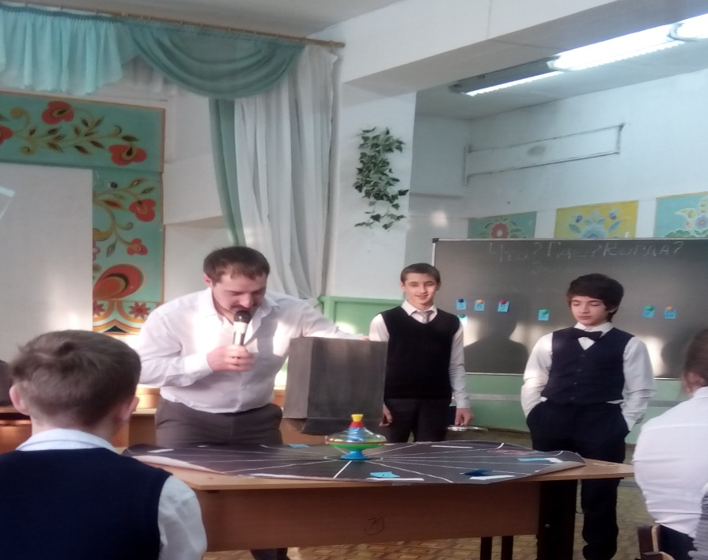
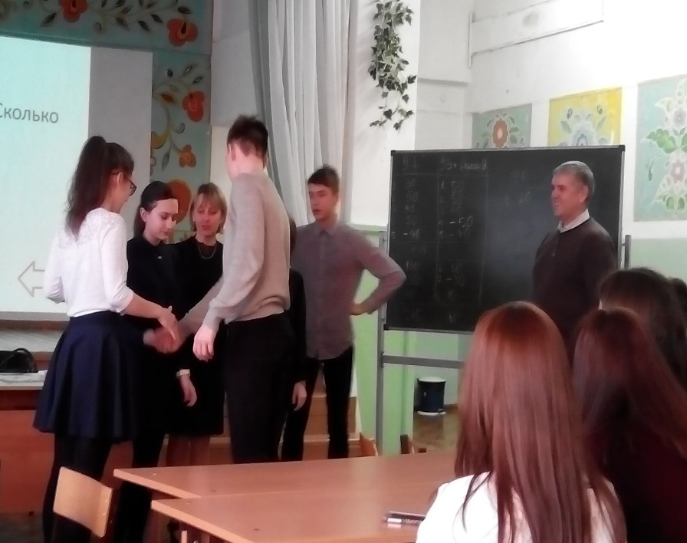
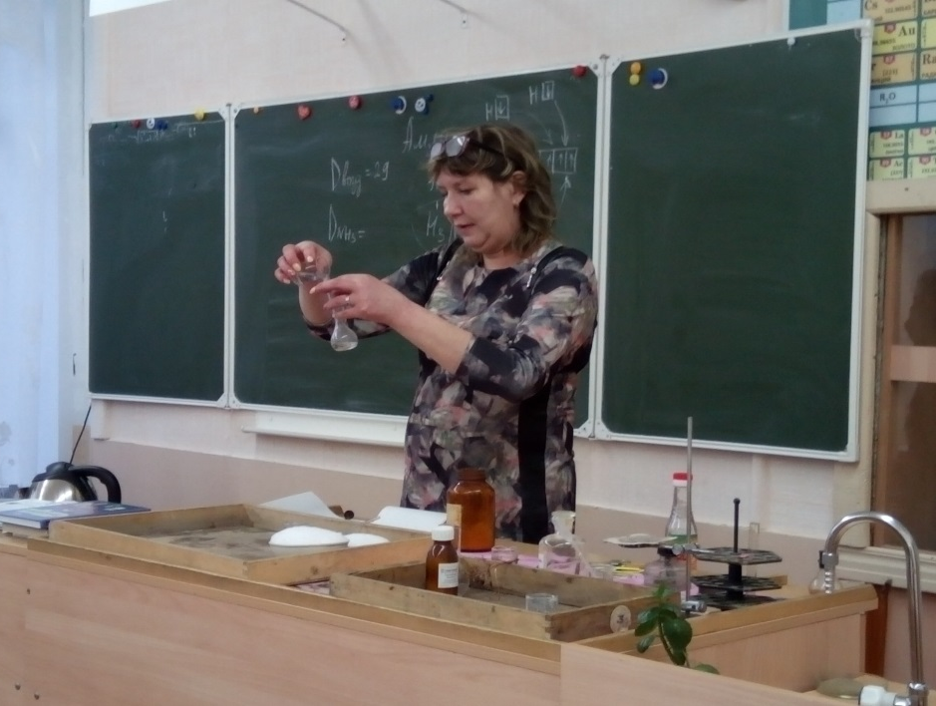
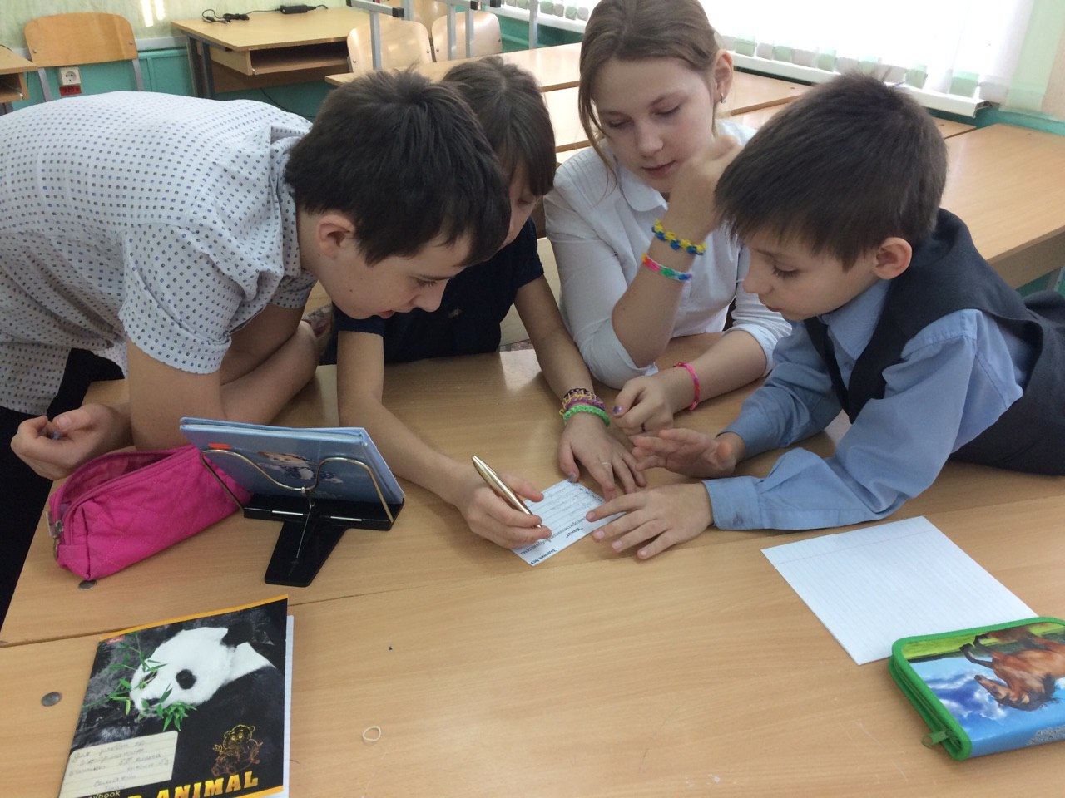
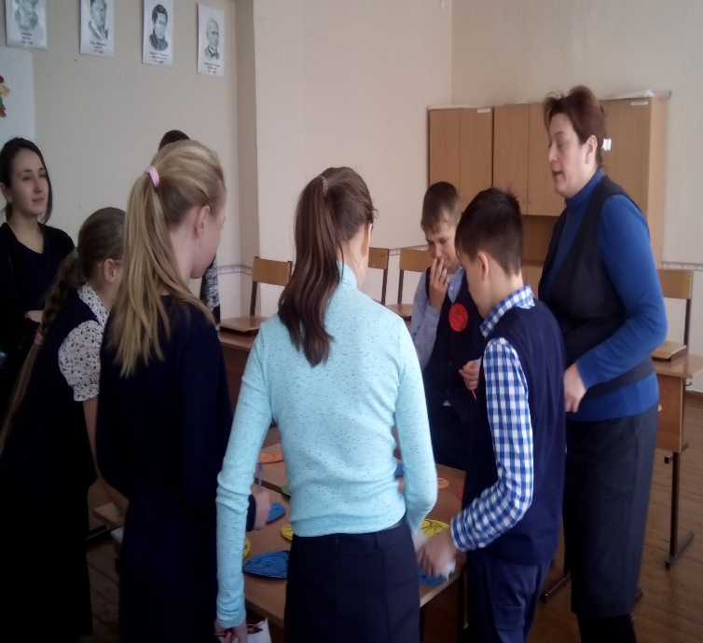
Декада ШМО «Спектр» 2016-2017
Декада ШСО «Спектр» в 2016-2017 уч.г. была посвящена проблемам экологии.
Учителя предметов естественно-гуманитарного цикла показали открытые уроки и внеклассные мероприятия на школьном и муниципальном уровне. Благодаря работе Прямиковой Е.А., руководителя ШМО, все мероприятия были четко спланированы и проведены на достойном уровне, а также получили отзывы коллег.

